Slide 1

Búsqueda, publicación y gestión de ofertas de trabajo
Oliver Fabian Stetcu

Slide 2

¿Ǫué es JobiFy?
JobiFy es una aplicación móvil que te permitirá gestionar todas tus ofertas de trabajo en un solo lugar.
El objetivo principal es facilitar el proceso de publicación de ofertas de empleo y gestionar los candidatos para las empresas mediante la ﬁltación y selección de los candidatos más indicados para el puesto de trabajo.

Slide 3

¿Cómo funciona?
Para empezar a utilizar JobiFy, simplemente descarga e instala la aplicación, crea tu usuario y empieza a buscar ofertas de trabajo,
puedes aplicar a ellas directamente desde la app.

Slide 4

¿Por qué usar JobiFy?
JobiFy es la forma más fácil y eﬁciente de encontrar trabajo ya que te permite tenerlo todo en un solo lugar, lo que hace que tu búsqueda de trabajo sea más organizada y eﬁciente.
Esta solución tecnológica agiliza tu trabajo permitiéndote ahorrar tiempo y recursos en el proceso de selección de personal.

Slide 5
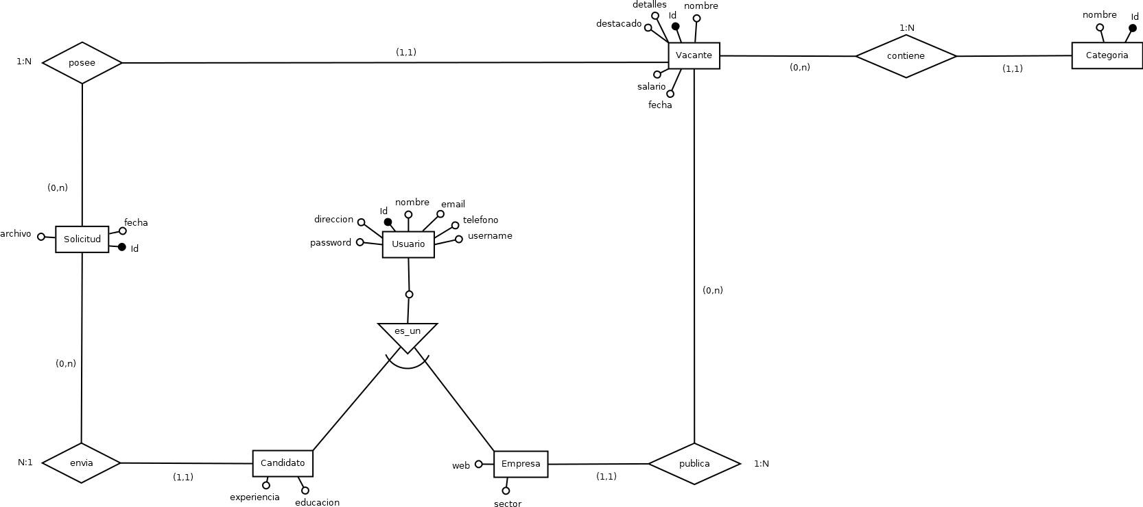
Diagrama E/R

Slide 6
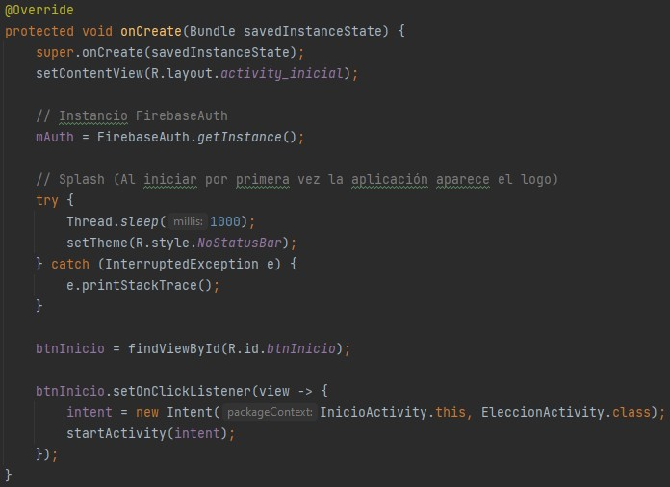
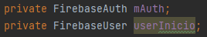
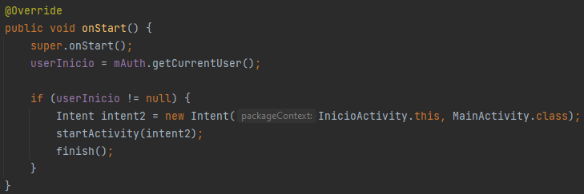
Variables
1 seg de splash
Si el usuario está logueado va directamente a la pantalla de Vacantes Destacadas

Slide 7
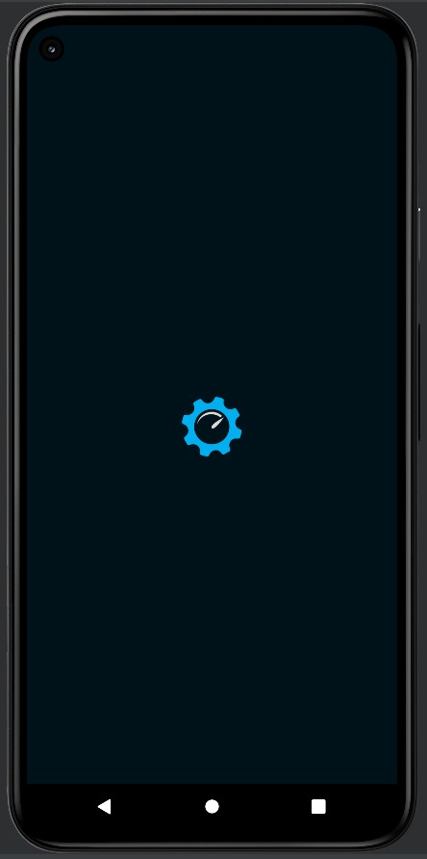
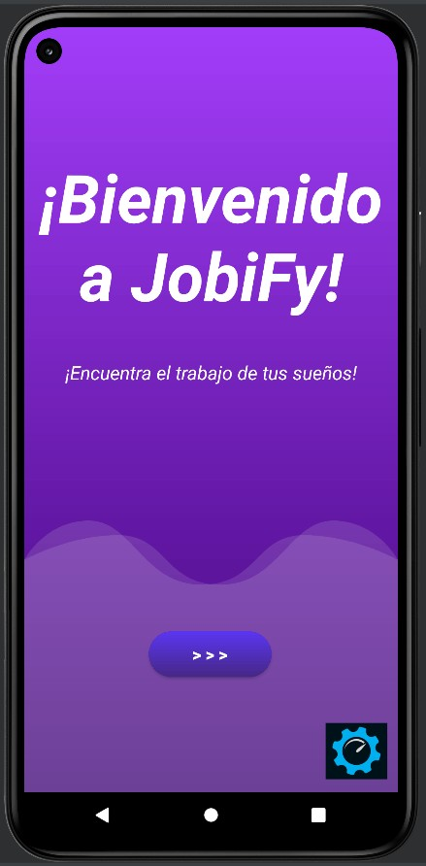
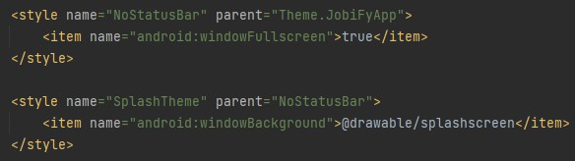
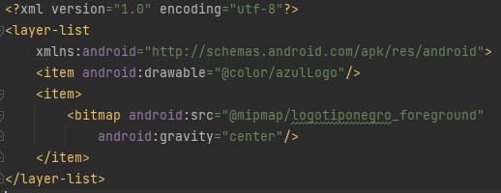

Estilo del Splash
Drawable del Splash
Splash (Logo)

Slide 8
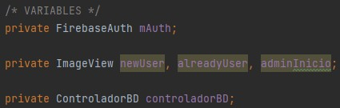
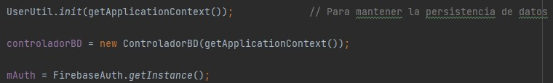
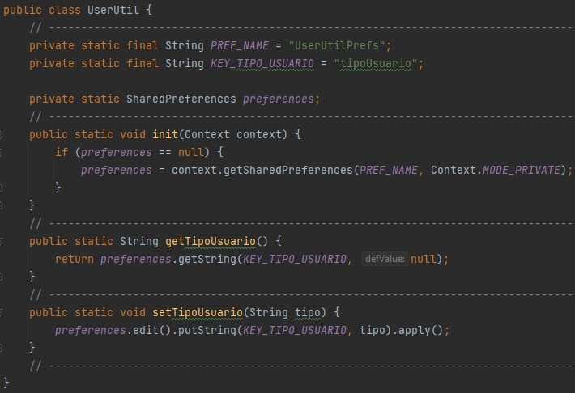
Variables
Tipo de usuario

Slide 9
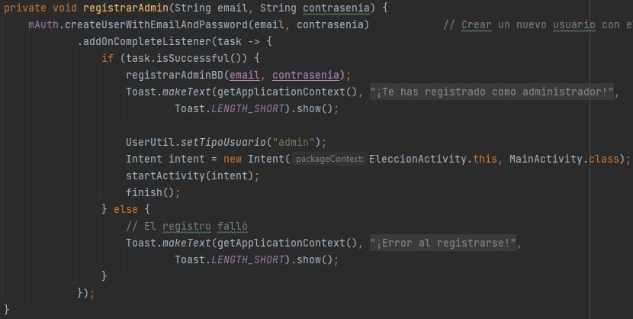
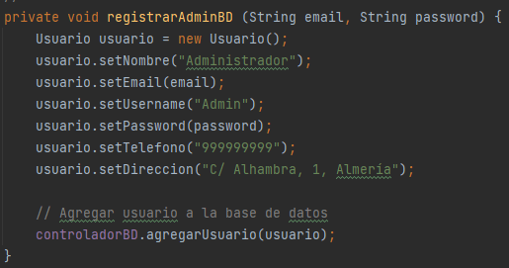
Método para registrar al admin en la base de datos y Firebase, sólo si no está registrado
Método para agregar al usuario en la base de datos

Slide 10
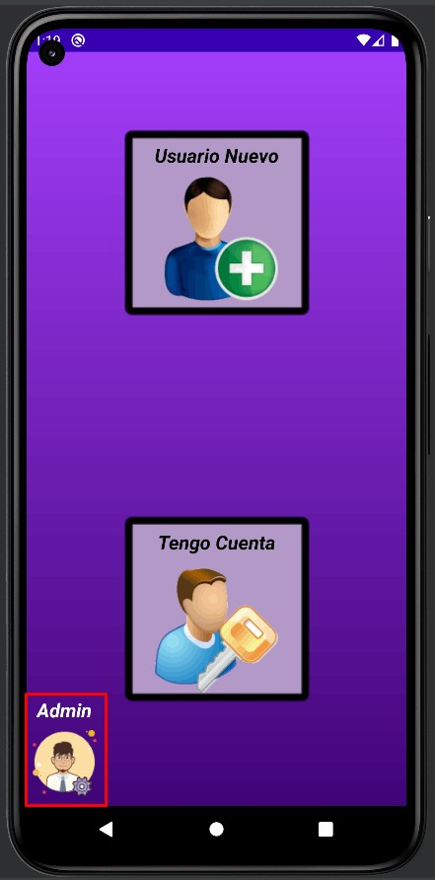
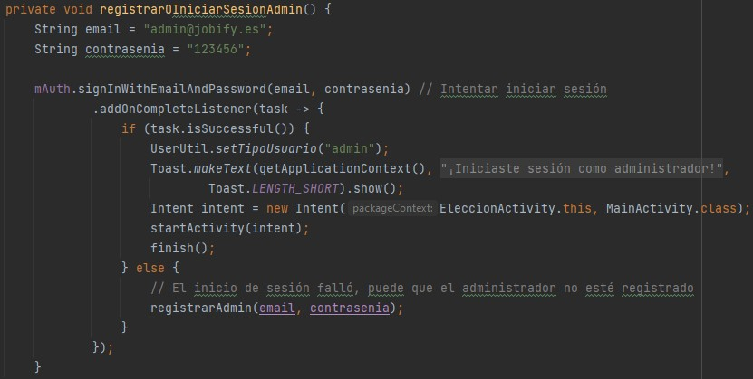
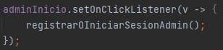
Si el usuario ya está registrado me logueo, si no lo está me registro llamando al método anteriormente mencionado y le asigno el tipo de usuario "admin"
Si pulso el ImageView de Admin

Slide 11
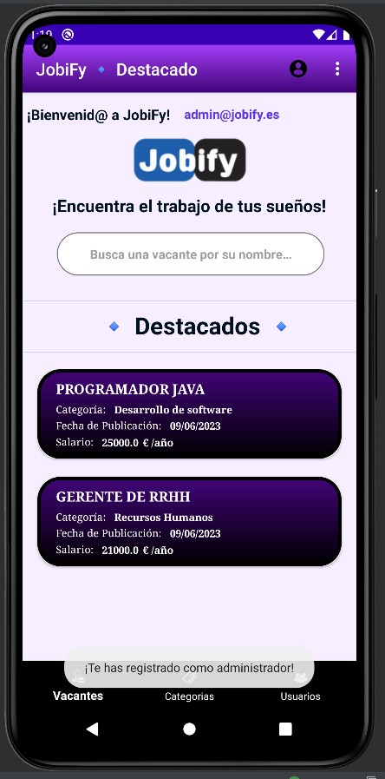
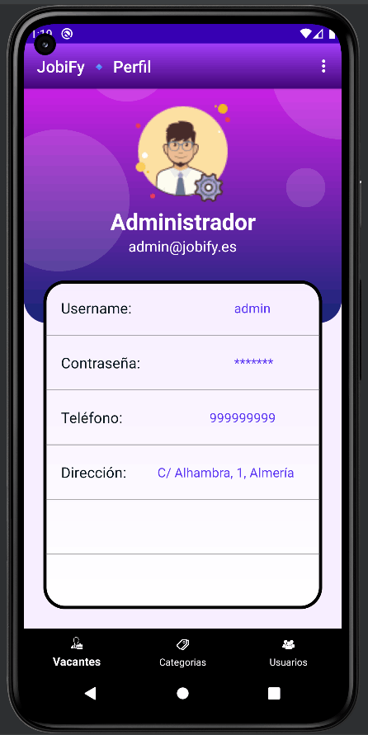
El usuario admin tendrá un menú inferior qué le permite dirigirse a la pantalla de vacantes, categorías y usuarios.
Podemos ver su perﬁl en el menú de la parte superior derecha donde aparecerán todos sus datos.

Slide 12
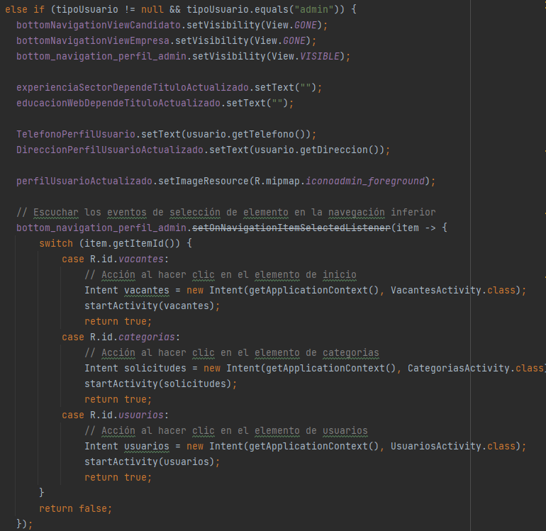
En la pantalla de perﬁl mostramos el menú inferior correspondiente al admin, la imagen y los datos

Slide 13
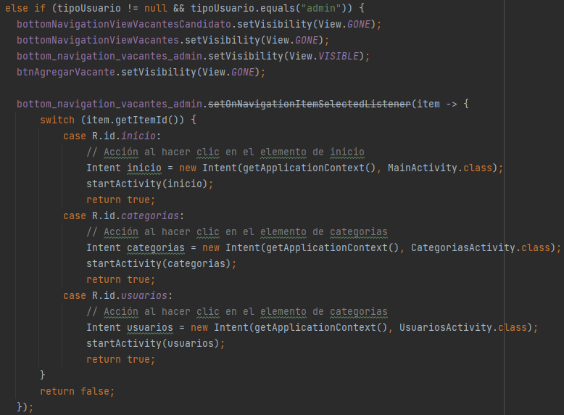
En la pantalla de vacantes mostramos el menú inferior correspondiente al admin

Slide 14
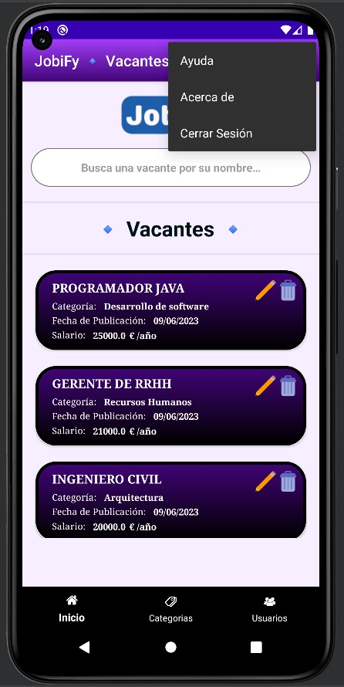
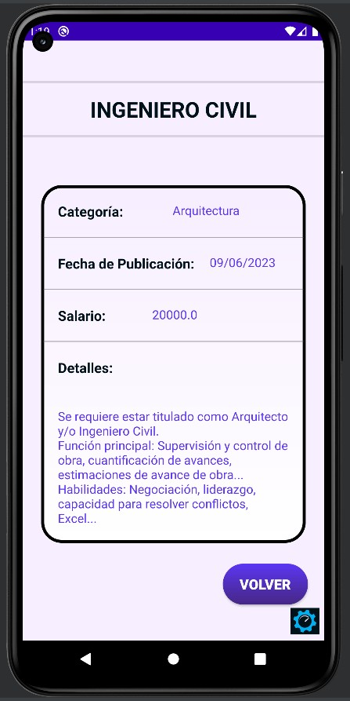
Podemos editar y eliminar la vacante que queramos, así como ir a la pantalla de "ayuda" y "acerca de" como todos los usuarios, o cerrar sesión.
Si le damos a una vacante podremos ver los detalles pero no postular, obviamente.

Slide 15
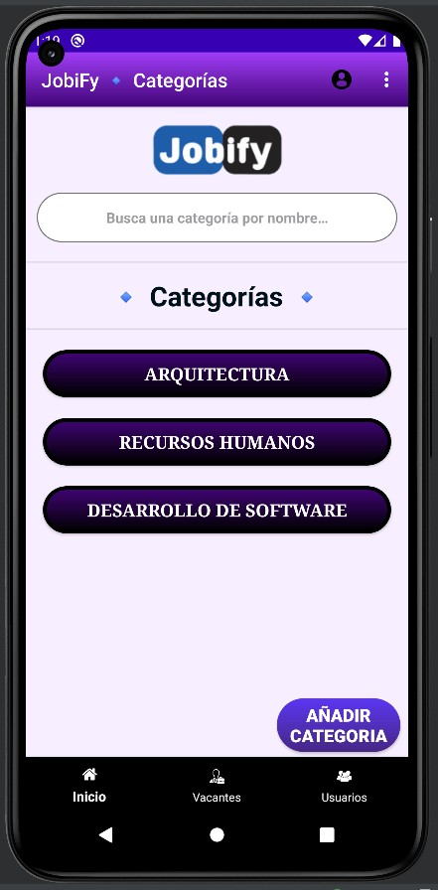
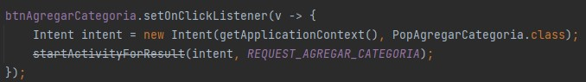
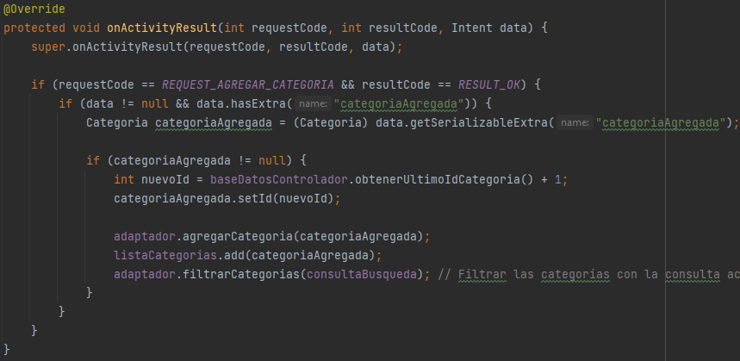
El botón de agregar una categoría
Podemos buscar una categoría por nombre.
Para actualizar la categoría agregada.

Slide 16
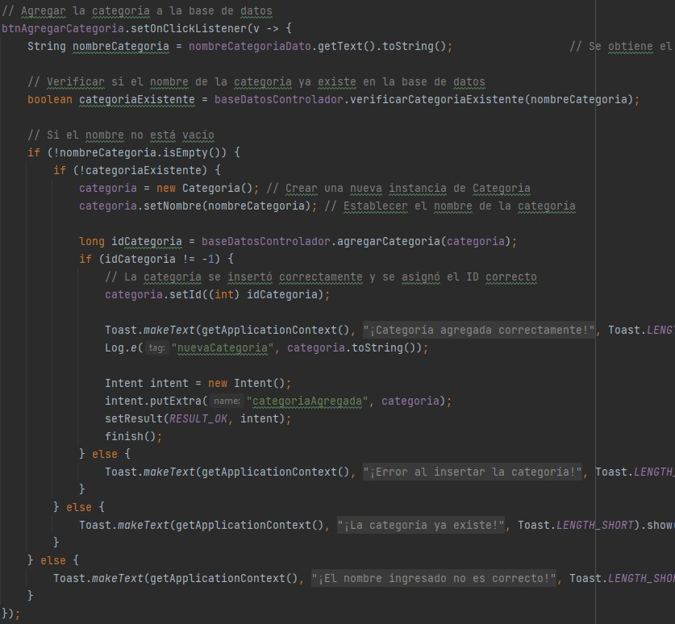
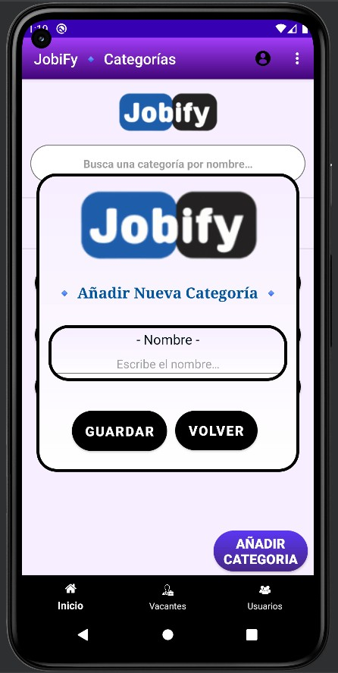

Si e iste la categoría en la base de datos no se agrega

Slide 17
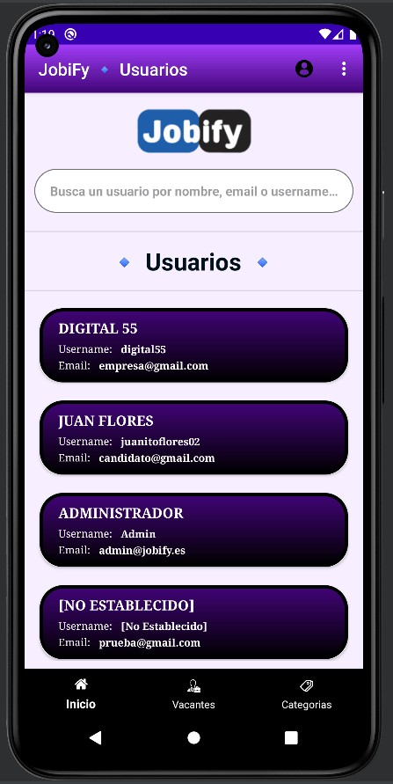
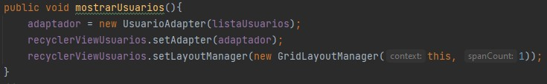
En la pantalla de usuarios aparecen todos los registrados en la app. Si no tienen datos establecidos aparece como "[No Establecido]".
Podemos buscar un usuario por nombre, email o username.

Slide 18
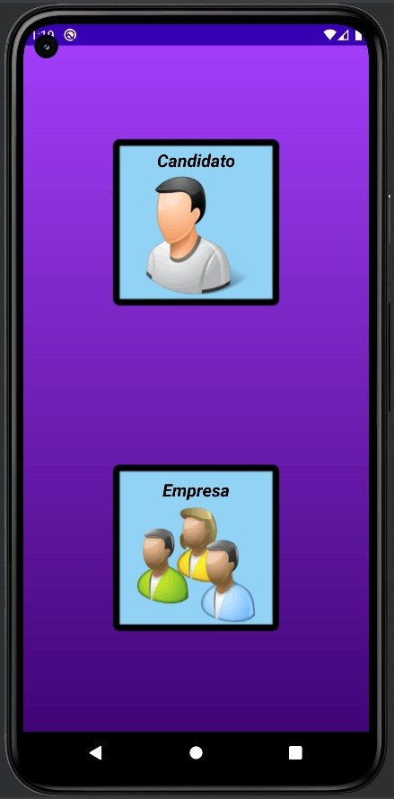
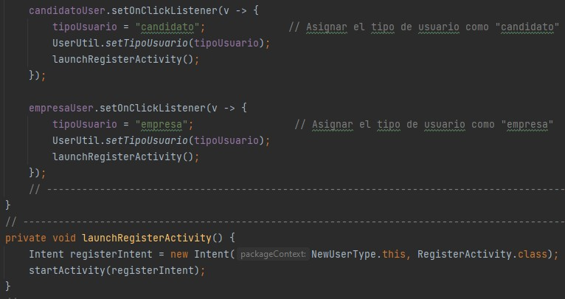
Registrar un nuevo usuario
Indiferentemente de cual seleccionemos nos dirigirá a la pantalla de Register, sólo que se establece el tipo de usuario correspondiente al usuario seleccionado

Slide 19
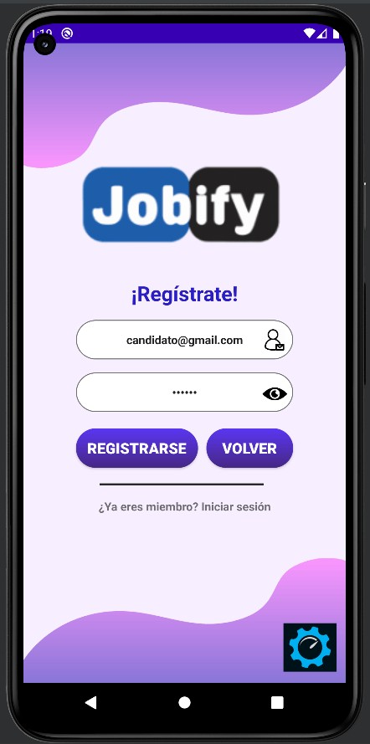
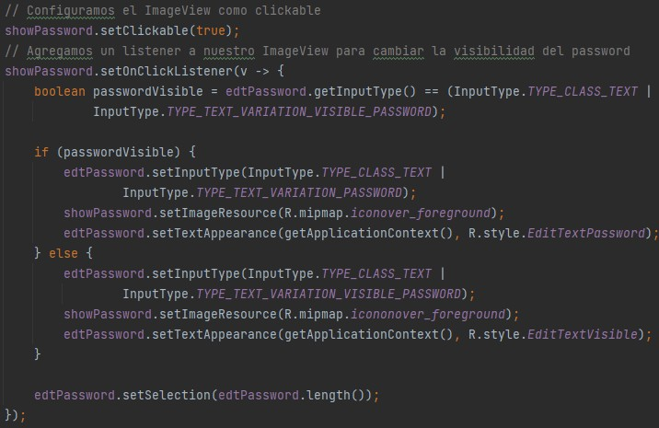

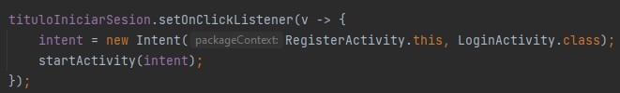
Para mostrar la contraseña o no
Si le damos al te to de abajo de los botones nos dirige a la pantalla de Login

Slide 20
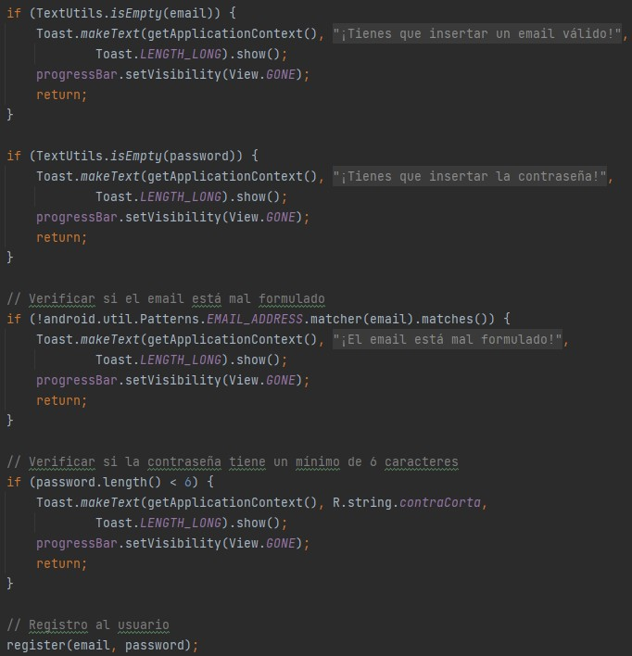
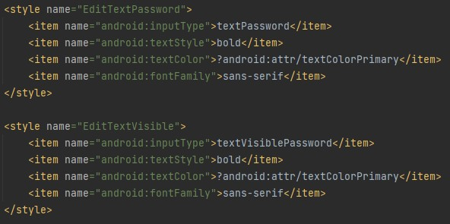
Comprobaciones para el email y la contraseña
Estilo de si queremos mostrar o no la contraseña

Slide 21
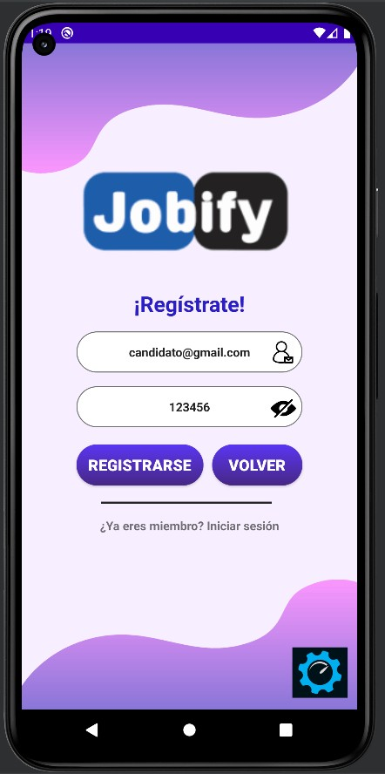
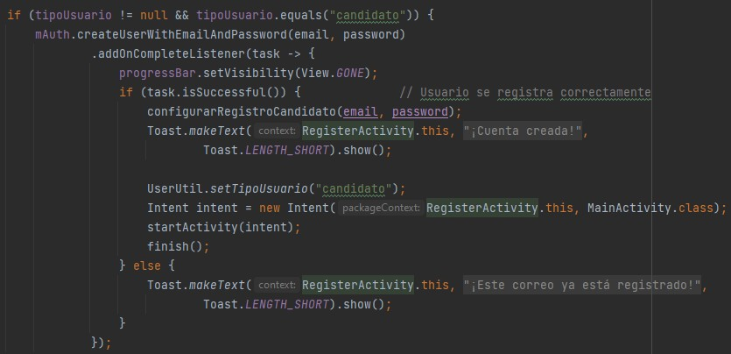
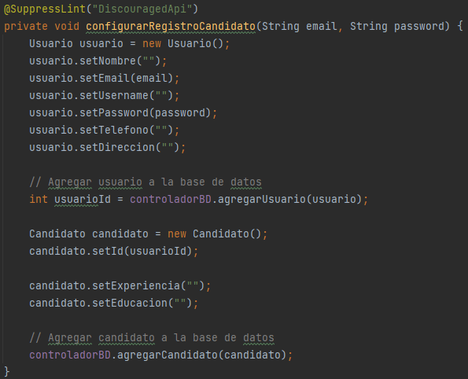
Si el tipo de usuario elegido es Candidato le establezco el tipo y lo registro en la base de datos y Firebase
(Lo mismo con el usuario de tipo empresa)

Slide 22
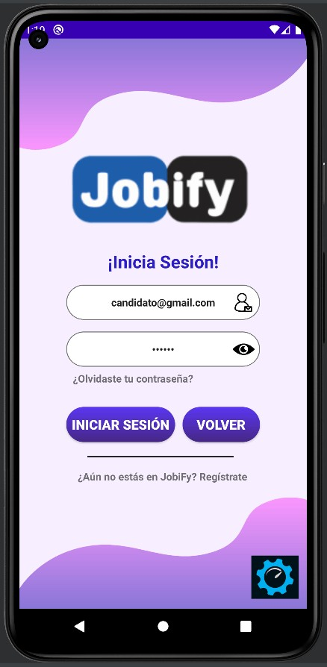
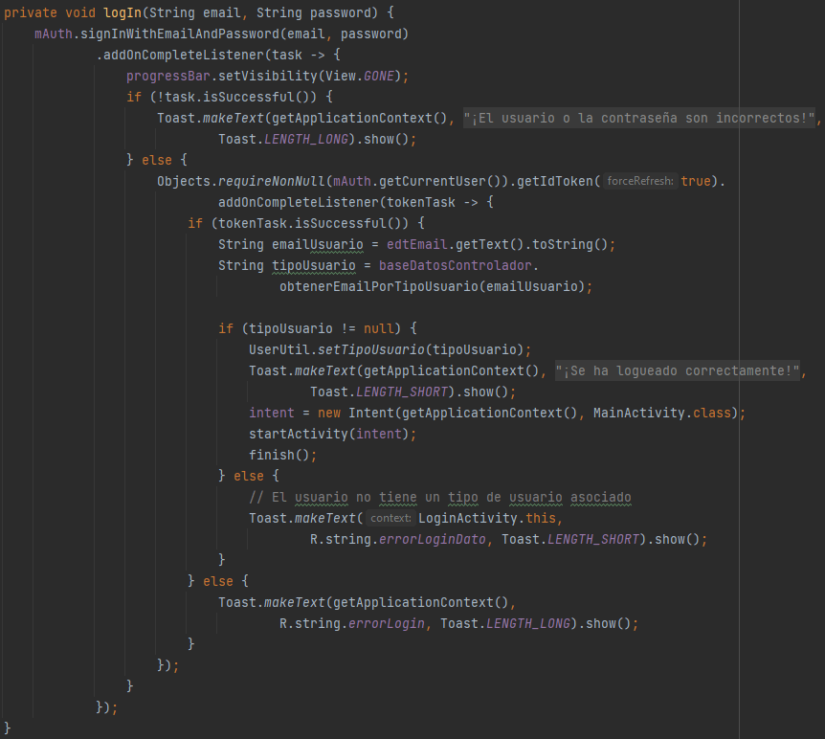
Si queremos iniciar sesión podemos mostrar o no la contraseña igual que al registrarnos

Slide 23
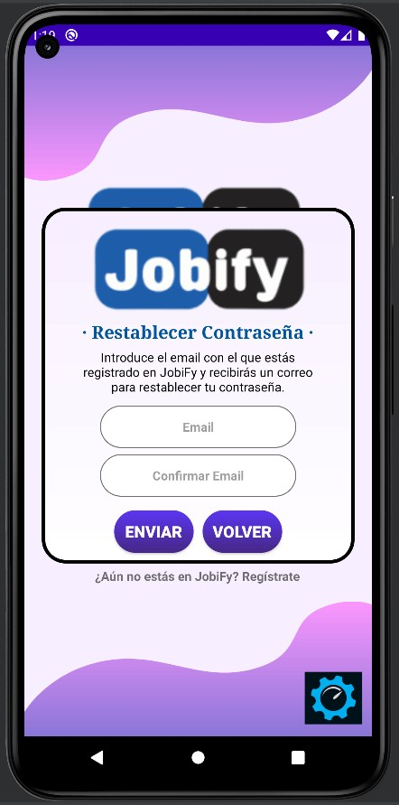
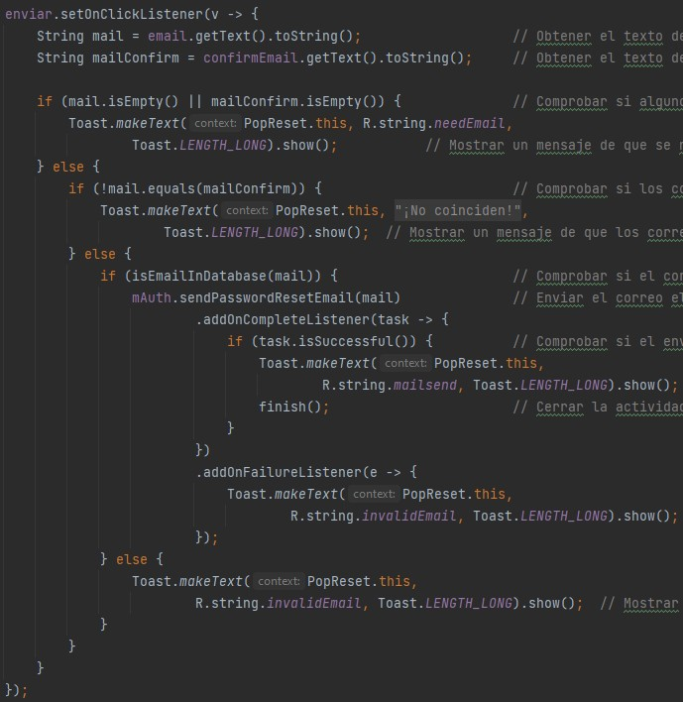
Podemos restablecer la contraseña por si se nos ha olvidado (nos llegará un correo)

Slide 24
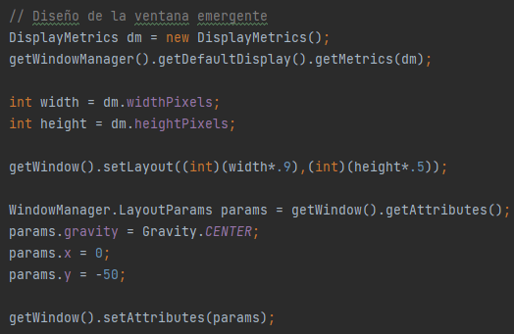
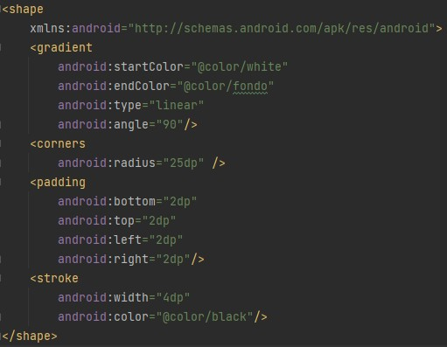

Diseño del popup
Código del diseño
Así sería

Slide 25
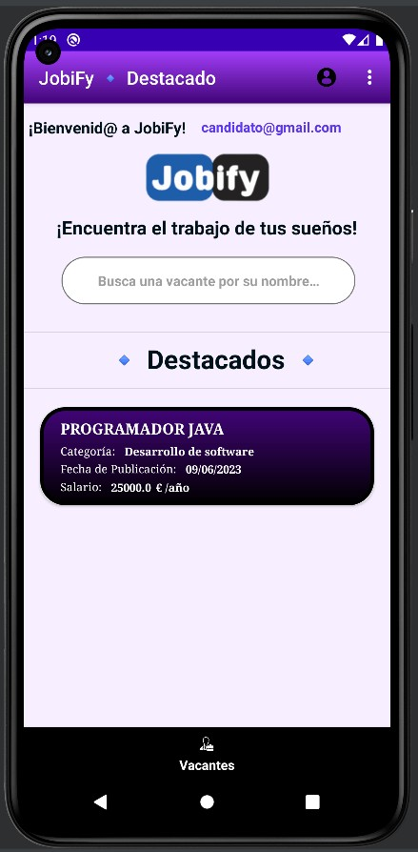
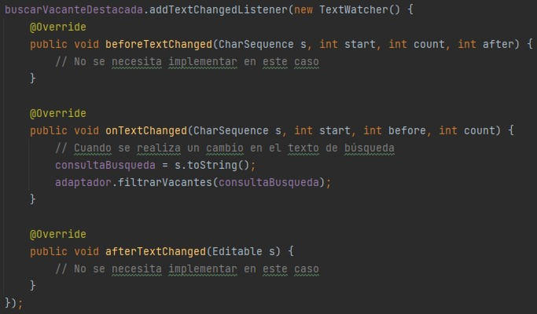
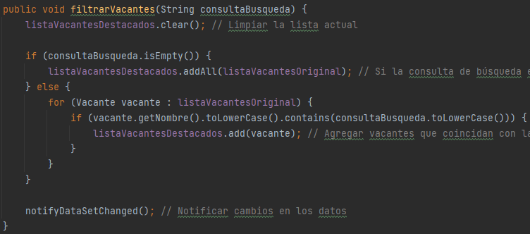
Para buscar vacantes por su nombre
Una lista con todas las vacantes y otra para las ﬁltradas

Slide 26
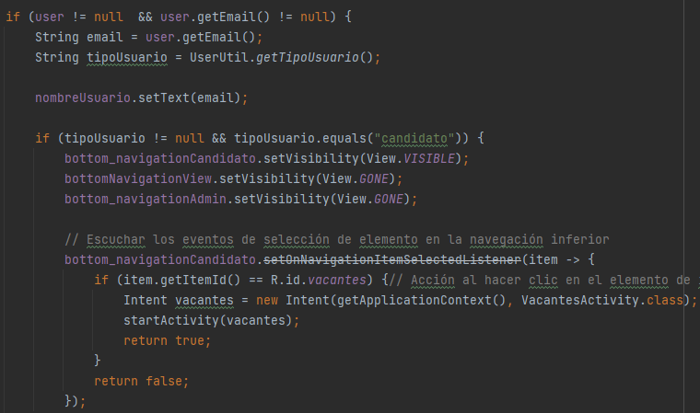
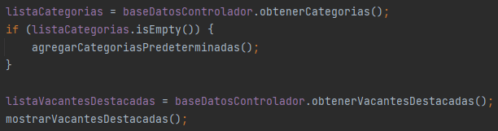

Depende del tipo de usuario saldrá un menú inferior u otro
Creo categorías predeterminadas y muestro las vacantes destacadas
Candidato

Slide 27



Si cierro sesión reinicio el tipo de usuario
Para que salga el icono del perﬁl

Slide 28



Vamos a ver el perﬁl del usuario candidato (el menú inferior depende del tipo de usuario y los 2 últimos datos)

Slide 29


Podemos eliminar la cuenta

Slide 30




Podemos editar los datos del usuario desde el menú superior
El usuario se guarda cortando los espacios en blanco y las mayúsculas
El teléfono debe tener 9 números

Slide 31



Actualizo los datos que varían depende del tipo de usuario
Si todo ha ido bien se actualizan los cambios

Slide 32



Si presionamos sobre una vacante nos saldrán sus detalles.
Nos sale el botón de enviar el Currículum sólo si somos usuario candidato.
Obtenemos los datos de la vacante seleccionada.

Slide 33


Si queremos enviar nuestro CV lo adjuntamos

Slide 34


Para obtener el archivo que hemos seleccionado lo hacemos en el onActivityResult(), vamos a obtener la ruta del archivo y la convertimos de URI a String.
Luego obtenemos el archivo en formato byte[] y creamos la solicitud.

Slide 35





Slide 36


En la pantalla de Vacantes aparecen todas las vacantes, ya estén destacadas o no.
Podemos buscar por el nombre de la vacante.
Si pulsamos podemos ver los detalles de la vacante, como en la pantalla de destacadas.

Slide 37


Si nos logueamos con un usuario de tipo empresa nos aparecerán los siguientes menús.
La pantalla de destacadas es igual que si es un usuario de tipo admin o candidato.

Slide 38


Si queremos ver los detalles de una vacante la pulsamos, pero al ser empresa no nos deja mandar el Currículum, obviamente.

Slide 39


Si eliminamos una vacante destacada se borra también en el adaptador de la pantalla de destacadas, si no es destacada se borra sólo de la pantalla de vacantes.

Slide 40

Para actualizar o agregar una vacante

Slide 41


Si activamos el atributo de destacado aparecerá en el adaptador de destacada, sino no.
Hay datos obligatorios a rellenar que vienen indicamos con un asterisco (*)
Se comprueba si existe una vacante con ese nombre en
la base de datos para no volver a crearla.

Slide 42


Mandar los datos de la vacante seleccionada para obtenerlos luego
Establecer las categorías de la base de datos para poder seleccionarlas en el Switch

Slide 43


Para actualizar una vacante obtengo todos sus datos
Establezco los datos de la vacante seleccionada para poder editarlos, si está destacado aparece destacado y se puede cambiar, aparece la categoría seleccionada.

Slide 44


Para actualizar los datos modiﬁcados de la vacante seelccionada. Si destaco aparecerá también en el adaptador de vacantes destacadas.

Slide 45



En la pantalla de solicitudes nos aparecerán todas las solicitudes que tenemos en una vacante que hemos publicado.
Podremos descargar el Currículum que nos ha enviado el candidato que ha postulado a esta vacante.
Al intentar descargarlo nos pedirá permiso para poder acceder a las fotos, contenido multimedia y archivos del dispositivo.

Slide 46



Slide 47



Slide 48
Conclusión
JobiFy agiliza tu trabajo permitiéndote ahorrar tiempo y recursos en el proceso de selección de personal

Slide 49
¡Gracias!
¿Tienes alguna pregunta?

